Slide 1
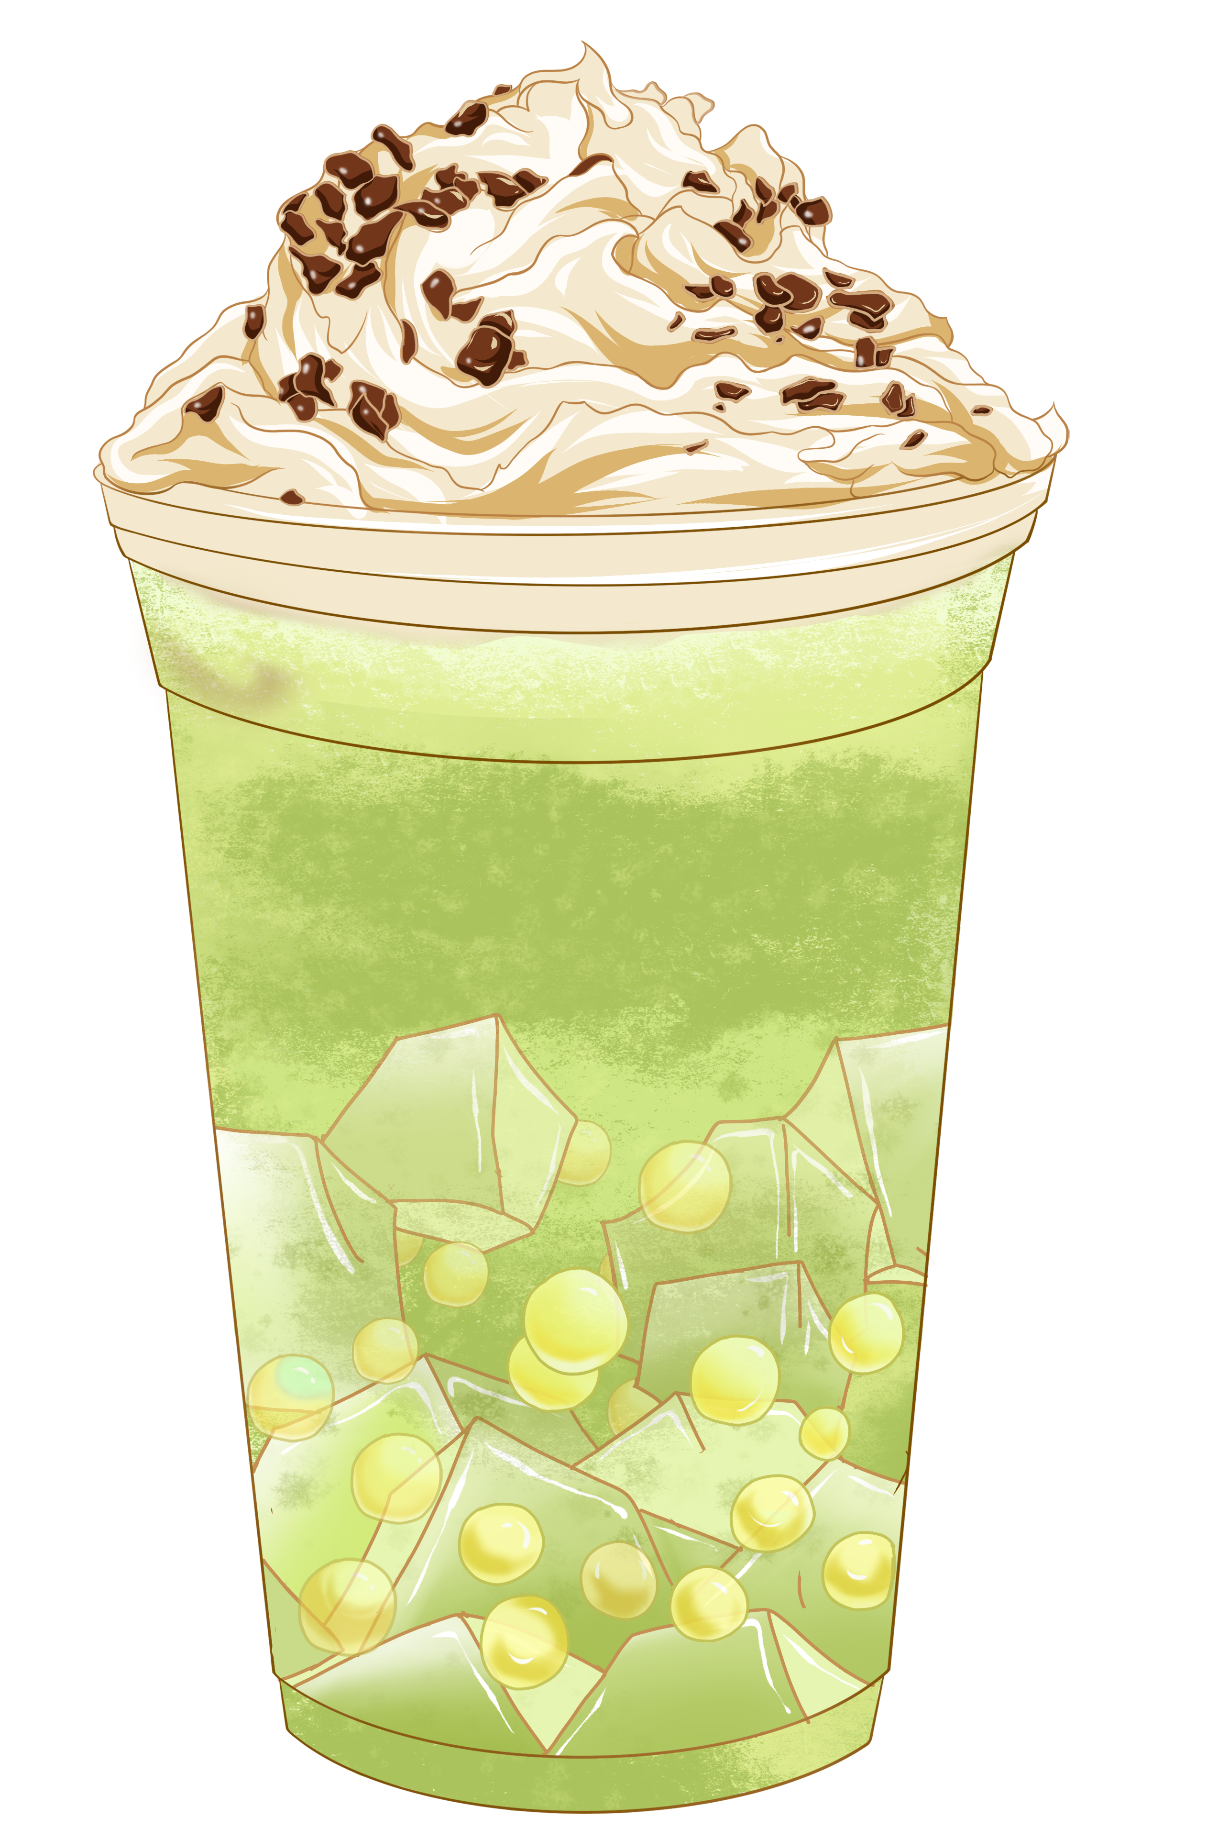

01
产量决策优化
通过整合TSCI需求预测模型、Boston矩阵与GE矩阵产品组合分析，旨在为企业在高速扩张的下沉市场中，实现精准的产能规划和高效的资源配置提供战略支持

Slide 2

宏观市场需求管理
市场规模与增长趋势
2023–2025 年中国饮料市场年均复合增速约 8%，预计 2025 年市场规模将超过 3.5 万亿元
截止 2024 年 9 月，光启茶韵在中国三线及以下城市门店占比 57.2%，其中乡镇市场快速拓展，新开门店多集中于县级及乡镇市场
下沉市场潜力

Slide 3
需求预测与管理体系 Demand Forecasting and Management System
TSCI 时间序列需求预测模型
不规则波动IRREGULARITY：
除极端天气、关税价格波动外，还应考虑食品安全事件、负面舆情、重大促销活动（如联名IP）带来的短期需求激增或骤降，对产量做 ±10% 的敏感性响应
趋势TREND：
健康化（低糖、低脂、天然成分）、功能化（益生菌、维生素添加）和便捷化（即饮、小包装）趋势日益显著，应顺势推出相关产品抢占市场
T
I
S
C
周期性CYCLE:
结合消费者信心指数等相关指标，对需求作周期性修正，包括需关注上游大宗原材料价格周期性波动对成本的影响。
季节性SEASONALITY:
夏季：夏季冰品与冷饮需求提升约35%，需确保期间特定节假日的短期脉冲式需求增长的供货稳定
冬季：奶茶基底茶汤需求提升约25%，应关注热饮相关小料的供应

Slide 4
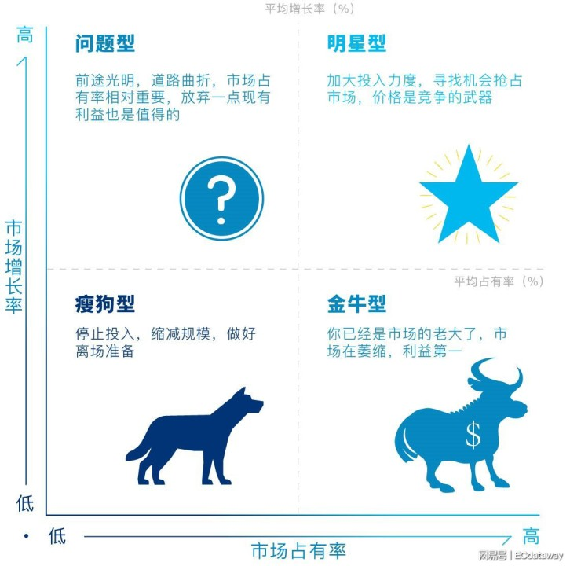
产品组合与生命周期管理 (Product Portfolio and Lifecycle Management)
Boston 矩阵示意图：

Slide 5
产品组合与生命周期管理 (Product Portfolio and Lifecycle Management)
Boston 矩阵分析与战略应用：
类别 | 代表产品 | 市场份额/增长率 | 战略动作 | 资源倾斜方向
明星产品 | 柠檬水、芝士奶盖 | 高 / 高 | 扩大产能＋区域渗透 | 中西部增产 20%，柔性产线改造、冷链扩容
金牛产品 | 珍珠奶茶、冰淇淋 | 高 / 低 | 维持产能＋成本优化 | 自动化设备升级，自产包材降本
问题产品 | 果茶新品（试销） | 低 / 高 | 动态调整生产批次（小批量试产） | 模块化产线快速切换配方
瘦狗产品 | 传统热饮（低毛利 | 低 / 低 | 季节性限产（冬季集中生产） | 外包代工比例提升至 40%

Slide 6
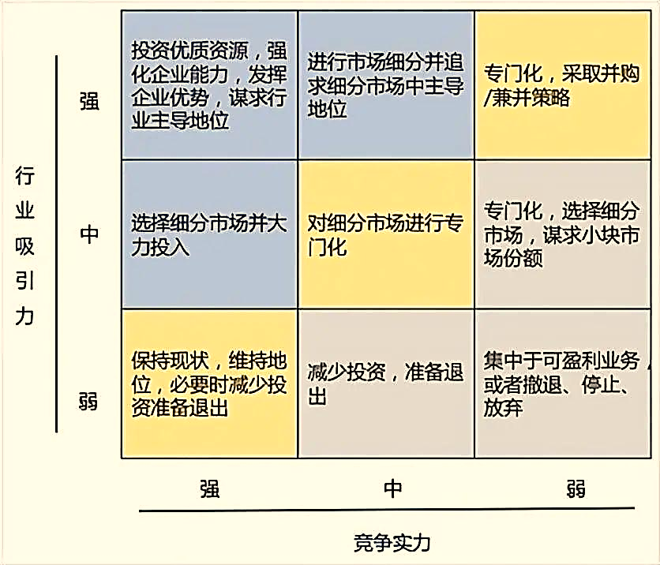
产品组合与生命周期管理 (Product Portfolio and Lifecycle Management)
GE 矩阵：
同为“明星产品”，若某款柠檬水在特定区域市场吸引力极高且自身业务实力强，则应“全力投入”；而另一款芝士奶盖若在成熟市场面临激烈竞争，则可能需要“选择性增长”。
将芝士奶盖、果茶新品列为“选择性投资”，并逐步提升市场渗透是合理的。对传统热饮实施“选择性减产”或“淘汰”，能更有效集中资源。

Slide 7

产量决策实施路径
柔性产线与自动化升级
针对明星与金牛产品，引入可切换生产模块，减少换线损耗
冷链与物流优化
扩大主要城市与景区冷链仓储，实现 12 小时内配送覆盖 95% 门店
成本管控与外包合作
对低毛利品类外包，提升总产能利用率
产品迭代机制
关注社交媒体趋势和年轻消费者的口味偏好，快速响应市场变化。例如，健康概念（如燕麦奶基底）、地域特色食材的引入

